Slide 1
Школьная форма и внешний вид учащихся
МОУ СОШ №51

Slide 2
Общие положения
Руководствуясь Федеральным законом
«Об образовании в Российской Федерации»
№ 273-ФЗ от 29 декабря 2012 г.
(п.3, ст.28.пп.18);
Письмом Министерства образования и науки РФ от 28.03.2013 г.
№ ДЛ-65/08 «Об установлении требований к одежде обучающихся»;
Уставом МОУ СОШ № 51

Slide 3
Общие положения
С 1 сентября 2015 года
в школе вводится школьная форма
Переход на форму будет осуществляться в течение 2 лет
Школьная форма приучает к определенному порядку, дисциплине, сглаживает социальные и религиозные различия,
даёт возможность осознать свою принадлежность к определенному коллективу, укрепляет имидж школы.

Slide 4
Основные требования к форме
Деловой стиль одежды
Цвет формы: темно-синий
Устанавливаются следующие
виды одежды:
повседневная форма
парадная форма
спортивная форма
спецодежда

Slide 5
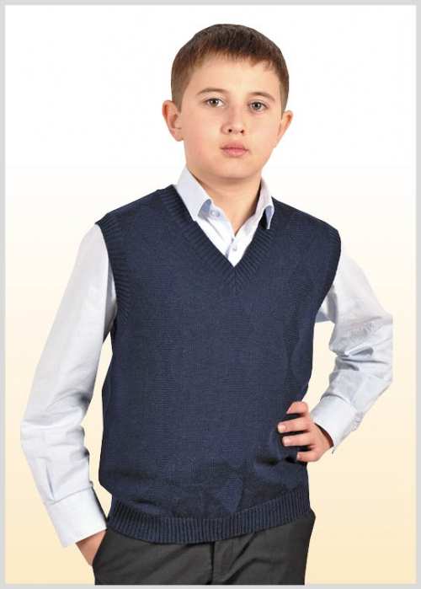
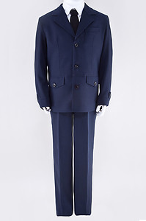
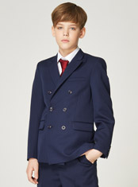
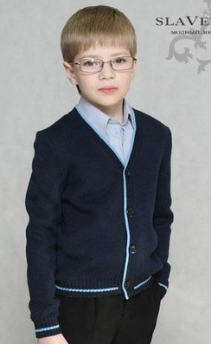
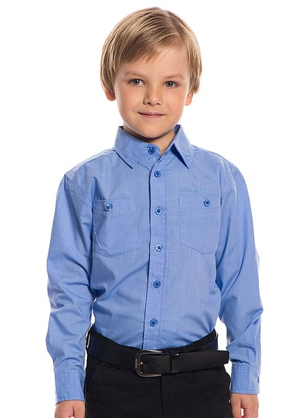
Повседневная форма для мальчиков
брюки классического кроя
пиджак и/или трикотажный жакет /жилет
однотонная сорочка серо-голубых тонов
поясной ремень (по необходимости)

Slide 6
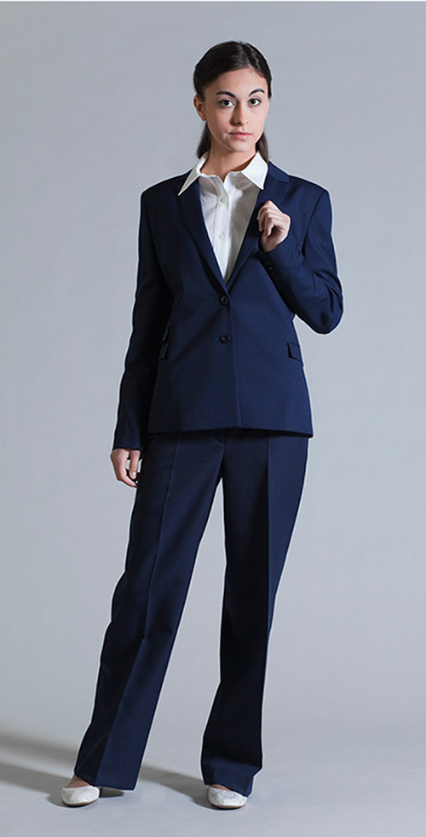
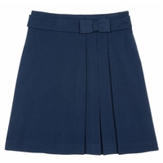
Повседневная форма для девочек
юбка (длина не белее
10 см выше колена)
брюки классического кроя
пиджак и/или трикотажный жакет /жилет
однотонная непрозрач-ная блузка серо-голубых тонов, водолазка

Slide 7
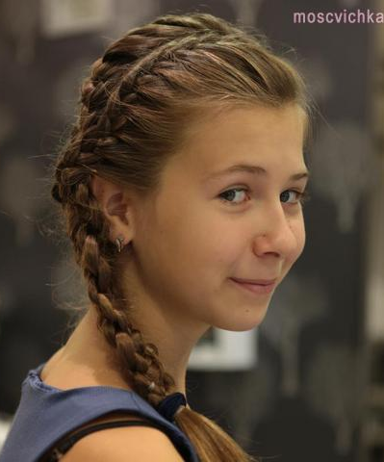
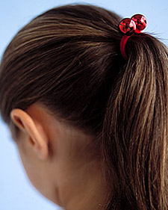
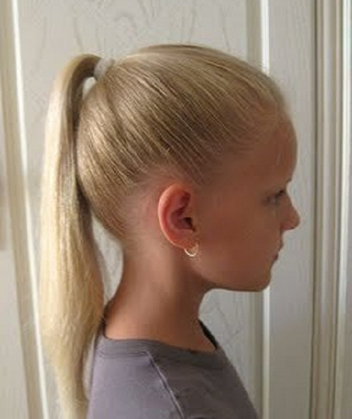
Внешний вид для девочек/девушек
Аккуратная стрижка или прическа (коса, пучок, хвост)
Макияж и маникюр у девушек старших классов должен быть скромным, не вызывающим и соответствовать возрасту.

Slide 8
Парадная форма
Используется во время :
проведения
праздничных
мероприятий
дежурства класса
по школе

Slide 9
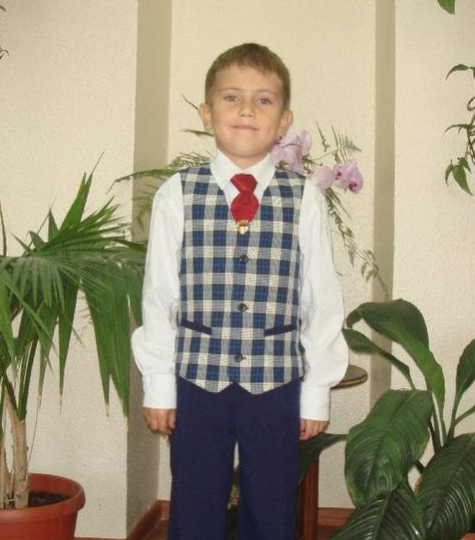
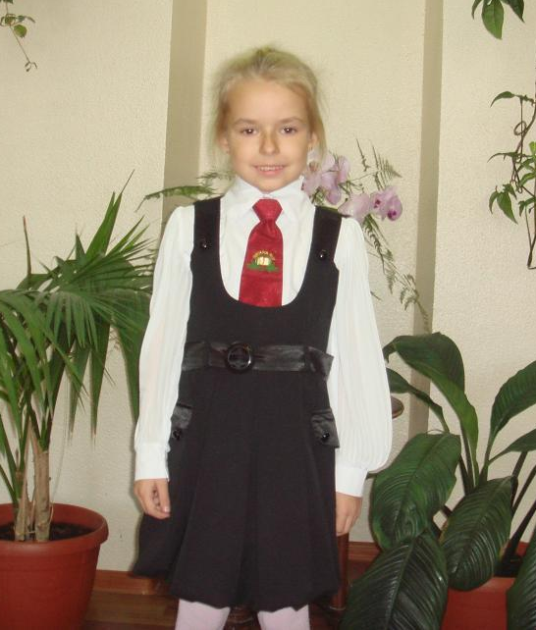
Парадная форма
Для мальчиков
состоит из:
повседневной школьной одежды
обязательно белая сорочка
бордовый галстук
Для девочек
состоит из:
повседневной школьной одежды
обязательно белая непрозрачная блузка
бордовый галстук

Slide 10
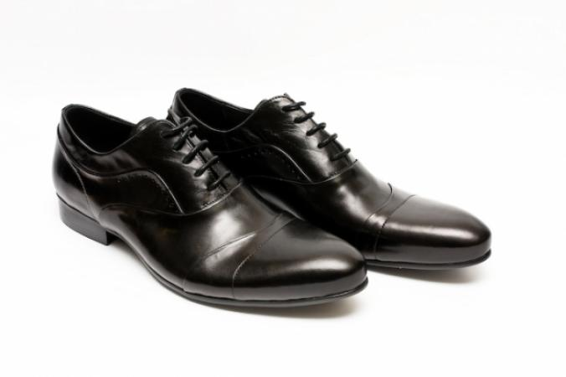
Обувь
сменная обувь обязательна
для делового стиля используются туфли,
а не кроссовки
для девочек допускаются туфли без каблука или с каблуком не более 5 см

Slide 11
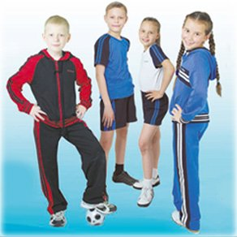
Спортивная форма
используется только во время уроков физкультуры
должна состоять из:
одежды, которая не сковывает движений
(спортивный костюм, шорты, футболка)
обуви на нескользкой подошве

Slide 12
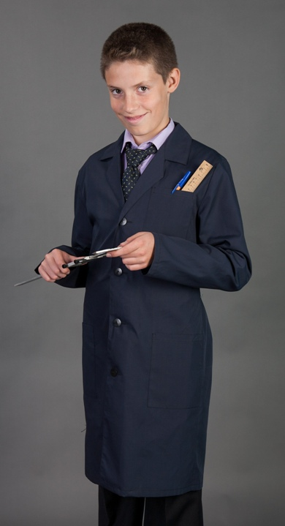
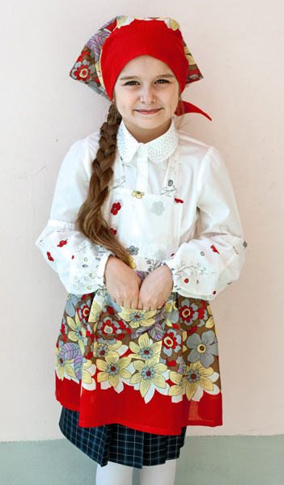
Спецодежда
Используется во время уроков технологии
Для мальчиков
состоит из:
рабочего халата
Для девочек
состоит из:
фартука
косынки

Slide 13
Учащиеся обязаны
парадную форму надевать в дни проведения мероприятий, повседневную форму носить постоянно, спортивную - приносить на урок физкультуры.
носить чистую (без запаха), выстиранную, выглаженную одежду.
бережно относиться к форме других учащихся.

Slide 14
Учащимся запрещено
приходить в школу без школьной формы.
приходить на учебные занятия, кроме физкультуры, в спортивной форме.
носить одежду ярких цветов, брюки или юбки на бедрах, джинсы, декольтированную, прозрачную и яркую одежду, майки, топики, шорты, туфли на очень высоком каблуке

Slide 15
Учащимся запрещено
носить аксессуары с символикой агрессивных молодежных движений, пропагандирующих противоправное поведение, массивные украшения.
носить религиозную одежду или одежду с религиозной атрибутикой.
носить головной убор в образовательном учреждении.
носить экстравагантные стрижки, длинные челки, распущенные длинные волосы, ярко окрашенные волосы, пирсинг, вызывающий маникюр и макияж.

Slide 16
Права и обязанности родителей
Родители имеют право выбирать школьную форму в соответствии с предложенными вариантами.
Родители обязаны приобрести обучающимся школьную форму, согласно условиям данного Положения до начала учебного года и делать это по мере необходимости, вплоть до окончания обучающимися школы.
Контролировать внешний вид обучающихся перед выходом в школу в строгом соответствии с требованиями Положения.
Приходить на малые педагогические советы по вопросу о постоянном нарушении данного Положения.

Slide 17
Права и обязанности классного руководителя
Имеет право разъяснять пункты данного Положения родителям и учащимся под роспись.
Осуществлять ежедневный контроль по вопросу ношения школьной формы учащимися класса.
Ставить родителей в известность по факту нарушения Положения и приглашать их на Совет профилактики.
Действовать в рамках своей компетенции и на основании должностной инструкции.

Slide 18
СПАСИБО ЗА ВНИМАНИЕ
МОУ СОШ №51

